Slide 1
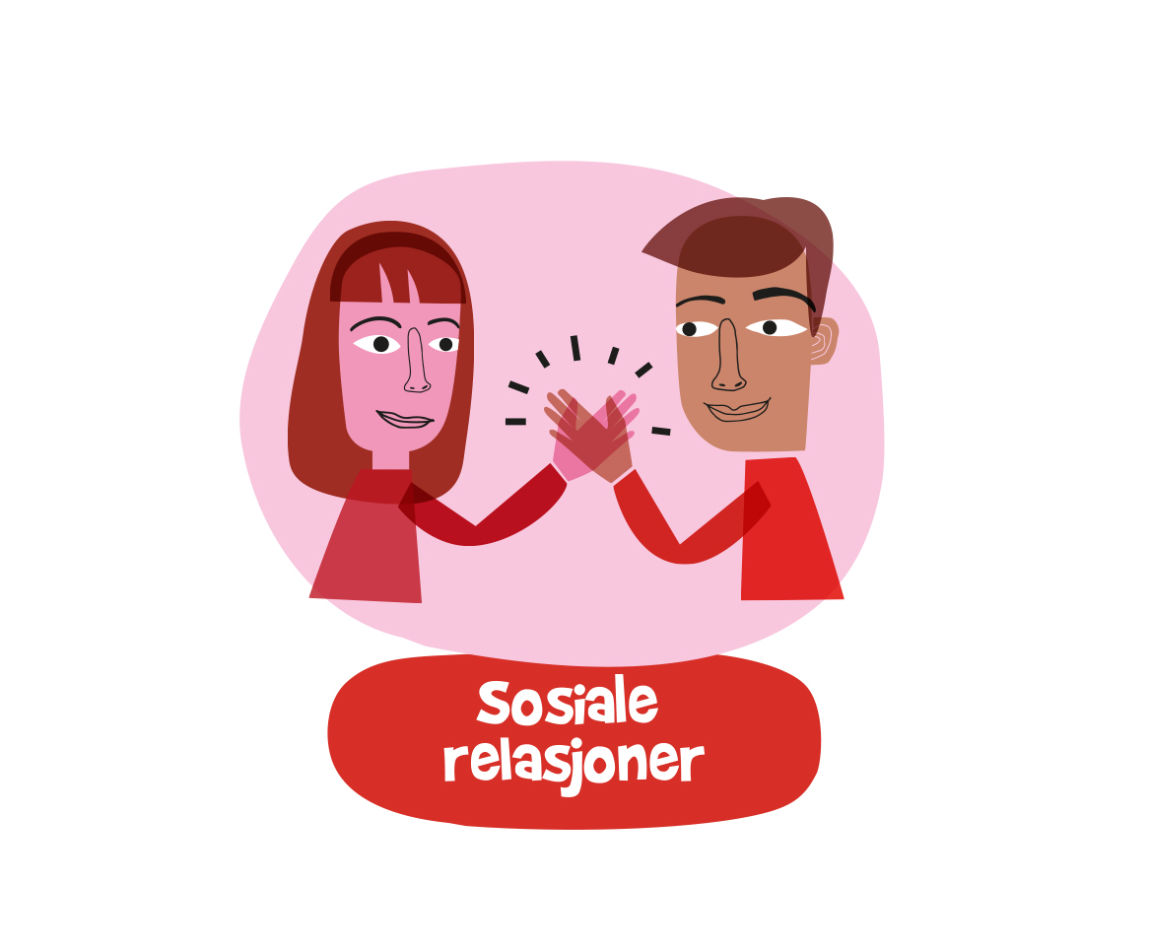
Sosiale relasjoner
Time 4: Sosialt ansvar
©Læringsmiljøsenteret
Notes:
Time 4: Sosialt ansvar
Målsetting
• Få forståelse av at alle har sosialt ansvar for seg selv og andre
• Få innsikt i hvordan sosiale relasjoner kan øke og redusere stress
Forberedelse
Se gjennom digitale ressurser knyttet til timen.
Gå gjennom arbeidsgangen i undervisningstimen, skissert nedenfor, og fagstoffet til timen.
Velg hvilke elever som skal arbeide i par denne timen.
Lag gjerne egne eksempler og refleksjonsspørsmål knyttet til fagstoffet til timen.
Nødvendig materiell
Presentasjon, film og lydfil fra digitale ressurser, et egnet sted å vise dette for elevene
En Post-it-lapp til hver elev og en beholder å samle lappene i (flaske med bred flaskehals, kurv, eller lignende)
Elevene må ha noe å skrive med
Oversikt over timen
Introduksjon
Presentasjon 1: Timens tema (5 minutter)
Gjennomgang av oppgaver, etterfulgt av en kort repetisjon av forrige time med samme tema og introduksjon av timens innhold
Oppvarmingsøvelse
Presentasjon 2: Send flaskeposten (10 minutter)
Oppgaven begynner individuelt før det deles erfaringer i plenum
Arbeid med presentasjon (15 minutter)
Presentasjon 3: Sosiale relasjoner og stress
Vis animasjonsfilmen om sosiale relasjoner, etterfulgt av refleksjon i elevpar
Presentasjon 4: Ringøvelsen
Oppgaven innebærer å gjennomføre øvelsen, etterfulgt av plenumsrefleksjon
Oppmerksomhetsøvelse
Presentasjon 5: Øvelsen værmelding for andre (10 minutter)
Avslutning (5 minutter)
Presentasjon 6: Til neste gang
Presentasjon 7: Finn flaskeposten

Slide 2
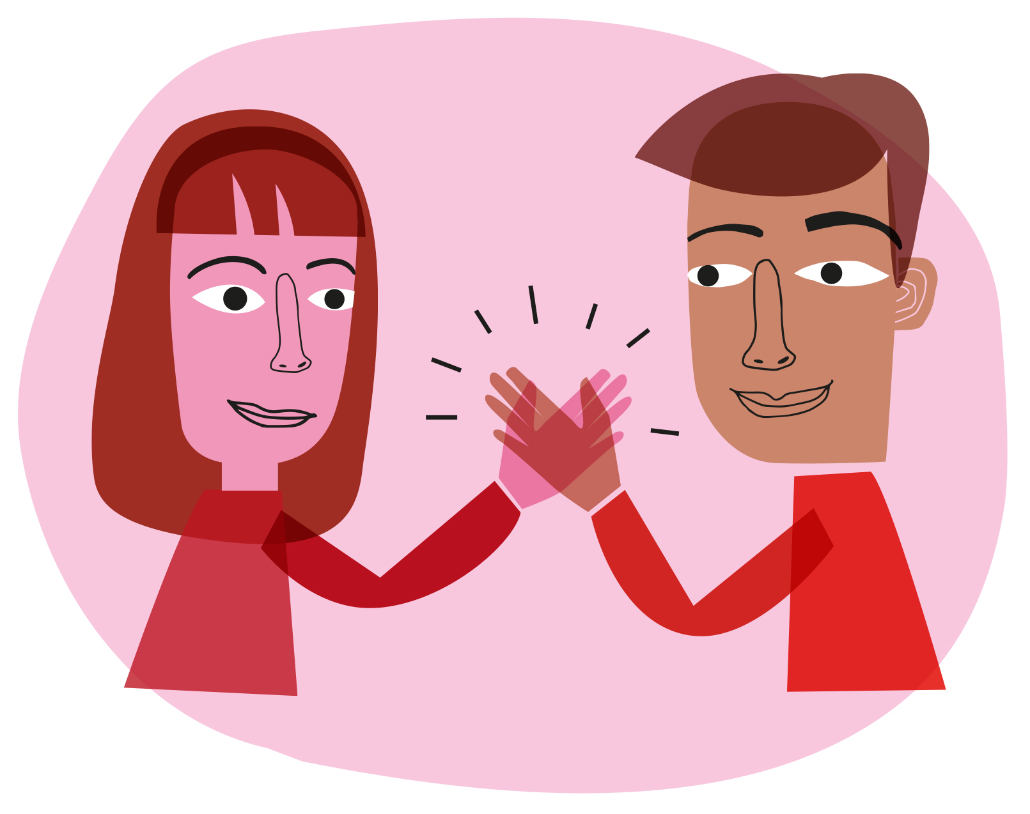
Timens tema
Til denne timen:
Hva kan dere lære av å samarbeide i forskjellige fag på skolen?
Hvor samarbeider dere i fritiden?
Hvem, utenom lærere, spør dere om hjelp til skolefaglige oppgaver?
På hvilke måter kommuniserer dere med hverandre?
Hva kan være lurt å tenke på før og under en samtale?
Tema for denne timen: Hvordan ta sosialt ansvar for andre og seg selv
©Læringsmiljøsenteret
Notes:
Timens tema Timens tema er sosialt ansvar. Dersom du har fulgt strukturen i undervisningsopplegget, er det nå en stund siden forrige time om dette temaet. Begynn timen med å gå gjennom arbeidet fra forrige ROBUST-time, som var tredje time i lærende tankesett. Still elevene følgende spørsmål:
– Hva kan dere lære av å samarbeide i forskjellige fag på skolen?
– Hvor samarbeider dere i fritiden?
– Hvem, utenom lærere, spør dere om hjelp til skolefaglige oppgaver?
Her er det viktig å anerkjenne elevenes refleksjoner og støtte positive innspill om samarbeid og det å søke hjelp ved behov.
Dere skal nå over på sosiale relasjoner, og du kan fortsette med å spørre elevene hva de husker fra forrige time i sosiale relasjoner. Still følgende spørsmål for å minne dem om tematikken:
– På hvilke måter kommuniserer dere med hverandre?
Spørsmålet viser til verbal og ikke-verbal kommunikasjon, med tilhørende eksempler som smil, nikk, armene i kors og lignende.
– Hva kan være lurt å tenke på før og under en samtale?
Eksempler kan være kroppsspråk, hva elevene sier og gjør, og hvordan de står.

Slide 3
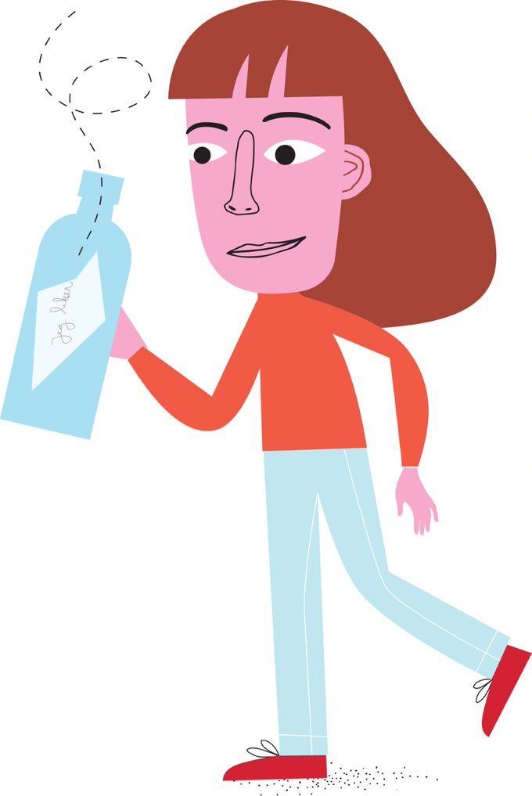
Send flaskeposten
©Læringsmiljøsenteret
Notes:
Send flaskeposten
Øvelsen består av to deler. Den første gjennomføres innledningsvis i timen og del to i slutten av timen. Denne delen av øvelsen heter «send flaskeposten». For å øke spenningsmomentet forteller du elevene bare om første del av øvelsen innledningsvis. Denne delen av øvelsen er ment å gi elevene en mulighet til å uttrykke positive ønsker til andre. Øvelsen er som følger:
Del ut en Post-it-lapp (eller en annen liten papirbit) til elevene.
Be dem skrive ned et positivt ønske for noen eller en fin beskjed til noen. Ønsket skal være generelt, slik at det kan passe flest mulig. Det skal ikke rettes mot kjønn eller aldersgruppe eller inneholde et navn.
Et eksempel å gi elevene for at de skal forstå øvelsen, er «ha en fin dag» eller «så godt å se deg».
Når elevene skriver ned ønsket til en annen, ber du dem kjenne etter om det føltes litt godt å si noe fint til en annen person, selv om det ikke var rettet mot noen spesifikke personer.
Elevene bretter lappen sammen slik at ingen kan se hva som står på den.
Samle så lappene inn i beholderen. La gjerne beholderen stå synlig for klassen resten av timen.
Bruk noen minutter i etterkant av øvelsen til å reflektere i plenum over hvordan det opplevdes å sende positive ønsker til en annen. Spørsmål til refleksjon kan være:
– Hvordan føltes det å lete frem gode tanker som skulle sendes til noen?
– Hvordan føltes det å skrive ønsket om noe fint til andre?
– Hvordan ville det føles å motta et positivt ønske fra noen du ikke kjenner?
Oppmuntre elevene til å forsøke å hente frem denne følelsen gjennom timen ved å tenke på alle de gode ønskene som ligger i beholderen.

Slide 4
Sosiale relasjoner og stress
Diskuter parvis og kom frem til:
To til tre eksempler på hvordan sosiale relasjoner kan bidra til å øke, og redusere, stress.
©Læringsmiljøsenteret
Notes:
Sosiale relasjoner og stress Vis animasjonsfilmen om sosiale relasjoner (0:33). Klikk på illustrasjonen for å starte videoen.
Be elevene om å gå sammen i par og komme frem til to eller tre eksempler på hvordan sosiale relasjoner kan bidra til å øke og til å redusere, stress. Bruk gjerne følgende eksempler om nødvendig:
– Det kan oppleves som stressende å føle seg ensom.
– Det kan oppleves stressende å forsøke å være venn med alle.
– Det kan redusere stress å ha en god venn å snakke med.
– Det kan redusere stress å vite at jeg har en voksen jeg kan kontakte hvis jeg trenger det.
Bruk et par minutter på å la to til tre elevpar dele sine eksempler i plenum.

Slide 5
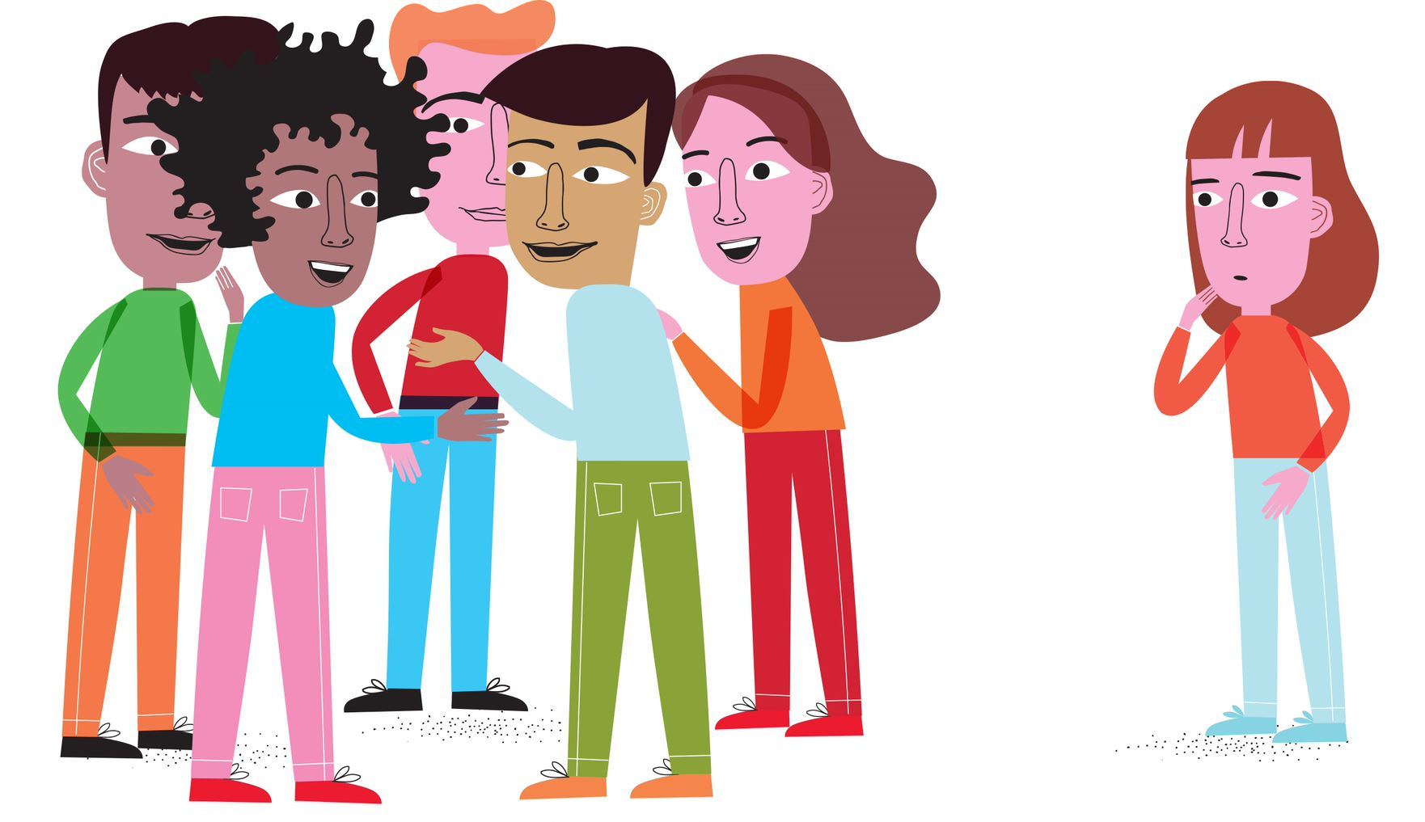
Ringøvelsen
©Læringsmiljøsenteret
Notes:
Ringøvelsen
Tredje time i temaet sosiale relasjoner handlet om sosialt ansvar og kommunikasjon. Hovedinnholdet i timen var at elevene selv har et ansvar for å komme i kontakt med andre. I tillegg har de også et ansvar for å inkludere andre sosialt. Ikke alle er like sosiale, men alle har behov for den tryggheten som sosiale relasjoner kan gi dem. Når de er i ulike situasjoner og snakker sammen, må de være observante på om det er andre som ikke er inkludert, og som prøver å få være med i samtalen.
Ringøvelsen er ment å minne elevene om ikke-verbal kommunikasjon (kroppsspråk) og hvordan de fysisk plasserer seg i møte med andre. Gjennomfør øvelsen på denne måten:
Be fem–seks frivillige om å stille seg foran klassen slik de ville stått dersom de sto i gangen eller i klasserommet i friminuttet og snakket sammen om noe, gjerne noe de ser på sammen på mobilen eller lignende.
De har sannsynligvis stilt seg opp på en måte som stenger deg ute, enten gjennom å stå i ring eller med ryggen delvis mot deg.
Spør dem om det er enkelt for deg som står utenfor, å komme i dialog med noen av dem i ringen. Tar de sosialt ansvar og inkluderer deg ved å stå slik? Fremfor å gjøre det lett for deg å nærme deg gruppen, gjør de dette enda vanskeligere.
Be dem deretter om å stille seg på en måte som åpner for at du kan komme inn i ringen. Nå åpner de sannsynligvis ringen ved å stille seg i en slags hestesko. Forklar for dem og klassen hvor mye enklere det nå er for deg å «komme til», å ta sosialt ansvar ved å inkludere deg selv.
Still deg nå med elevene i ringen.
Poengter hvor viktig det er at du og de tar initiativ til samtalen når du er kommet inn i ringen.
Men nå er sannsynligheten stor for at du har stilt deg i en åpning i ringen, slik at du nå sperrer for at eventuelt andre kan komme til. Vis hvordan du «blokkerer» og stenger andre ute og hindrer dem i å bli sosialt inkludert.
Åpne ringen/hesteskoen igjen for slik å gjøre det lettere for andre å slippe til og bli stående slik at det forblir en åpning i ringen slik at andre kan komme til.

Slide 6
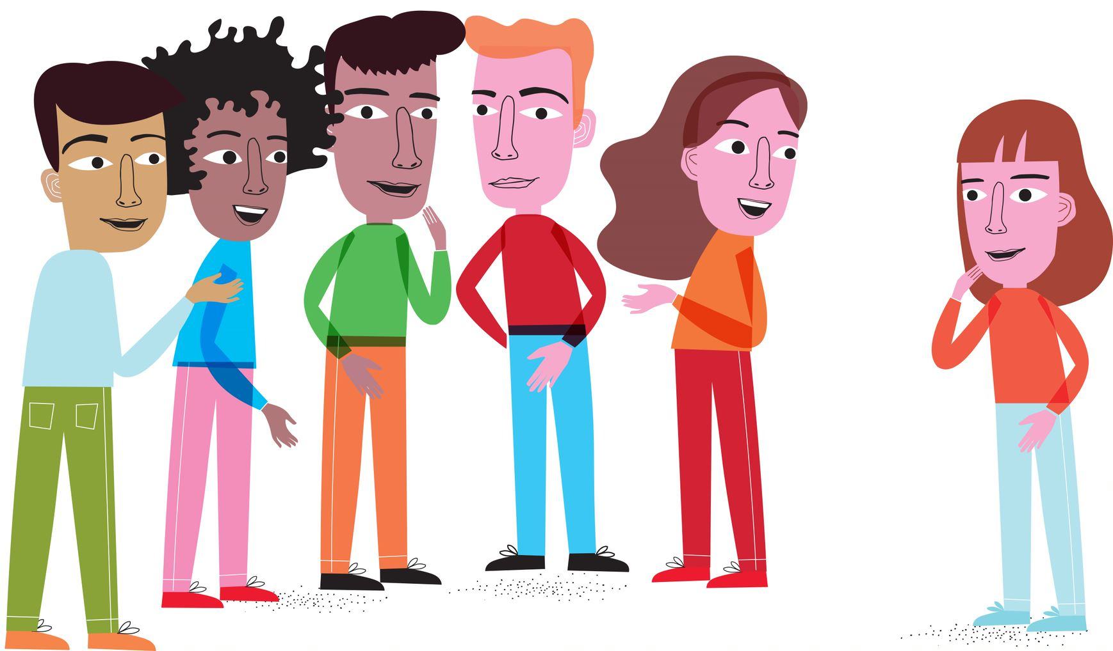
Ringøvelsen
©Læringsmiljøsenteret
Notes:
Ringøvelsen (forts.)
Be elevene i plenum si hvordan de opplevde øvelsen. Sørg for at dere i diskusjonen får frem at alle elevene har ansvar for å inkludere andre og seg selv sosialt. De kan ta ansvar for andre sosialt gjennom å gjøre det fysisk lettere for andre å komme til og gjøre seg selv tilgjengelige for andre. De kan også ta ansvar for seg selv sosialt ved å gå bort til andre og starte en samtale. Bruk gjerne følgende refleksjonsspørsmål om nødvendig:
– Hvordan ønsker dere selv å bli møtt av andre?
– Er det alltid like enkelt å gå bort til andre?
– Tenker dere over å åpne slike «ringer» for å slippe andre til?
– Husker dere hvordan dere kan innlede en samtale når dere har gått bort til andre?
– Hva sier dere, verbalt og ikke-verbalt?

Slide 7
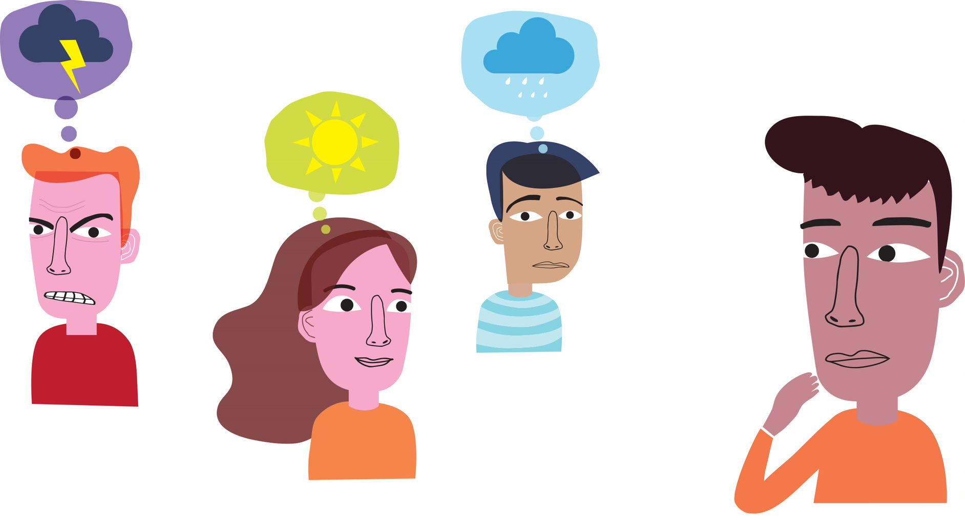
Værmelding for andre
©Læringsmiljøsenteret
Notes:
Værmelding for andre
I første time under temaet følelser gjorde elevene en oppmerksomhetsøvelse hvor de satte værmeldingen på seg selv gjennom å kjenne etter hvordan de hadde det inni seg, og beskrive det med værmetaforer. De skal nå utvide øvelsen til også å sette værmelding på andre. Slik støtter øvelsen temaet fra denne timen i sosiale relasjoner gjennom å bli mer bevisst på følelser både hos seg selv og andre. Gjennom øvelsen får elevene et utgangspunkt for å legge merke til hvordan andre har det, og justere egen atferd deretter for å ha så gode relasjoner som mulig. Det er ikke meningen at elevene skal diskutere eller snakke høyt om det de legger merke til av følelser hos andre. De skal bare observere hver for seg for å reflektere
over hvordan de kan møte andre som de for eksempel opplever at har det vanskelig. Øvelsen heter «værmelding for andre» (3:56). Bruk lydfilen fra digitale ressurser og gjør øvelsen sammen med elevene. Klikk på illustrasjonen for å starte lydfilen.
Etter øvelsen reflekterer elevene i plenum over hvordan slike øvelser kan bidra til å finne ut av hvordan andre har det, og hva slags humør de er i. Dette kan de bruke til å gjøre gode valg når de er sammen med andre. Det er for eksempel lettere å be noen om en tjeneste hvis de er i godt humør, enn hvis de er sinte. La gjerne elevene komme med egne eksempler dersom det er tid til det.

Slide 8
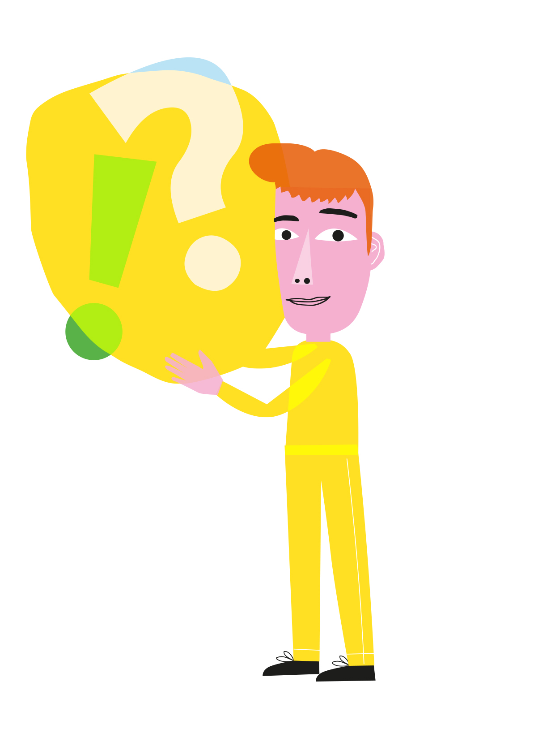
Oppgaver til neste gang
Tenk gjennom:
Hvem kan du si noe fint til?
Hva vil du si?
©Læringsmiljøsenteret
Notes:
Til neste gang Husk at etter gjennomgangen av oppgaven til neste gang skal du gjennomføre andre del av flaskepost-øvelsen du innledet timen med. Men først går du gjennom presentasjon 6.
Oppgavene til neste gang skal bevisstgjøre elevene om hvordan gode følelser kan oppstå når de sender gode tanker til noen, samtidig som de skal bli mer åpne for gode ønsker som kommer deres vei.
Be elevene tenke gjennom:
– Hvem kan du si noe fint til?
– Hva vil du si?

Slide 9
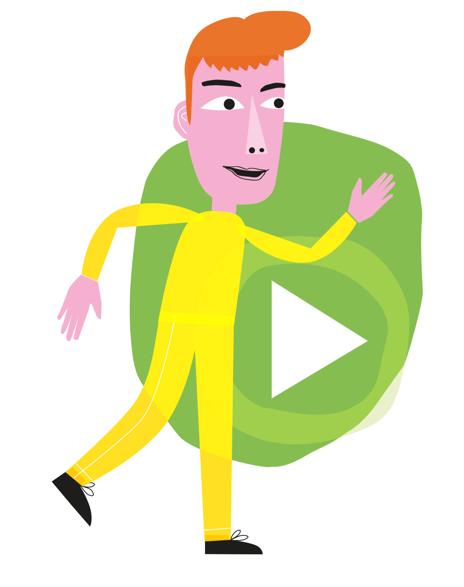
Oppgaver til neste gang
Prøv ut:
Si noe fint til noen (Det må være noe du mener).
Dersom noen sier noe fint til deg, tenk gjennom hvordan du føler det når de sier det. Forsøk å ta det til deg, tenk at vedkommende mener det. Svar med å si «takk».
Gjør følgende:
Si minst to fine ting til to medelever i løpet av neste uke.
©Læringsmiljøsenteret
Notes:
Be elevene prøve ut:
– Si noe fint til noen. Det må være noe du mener.
– Dersom noen sier noe fint til deg, tenk gjennom hva du føler når de sier det. Forsøk å ta det til deg, tenk at vedkommende mener det. Svar med å si «takk».
Bruk i andre fag / andre sammenhenger
Gi eleven erfaring med å sende og motta gode tanker eller ønsker. Be elevene om følgende:
– Si minst to fine ting til to medelever i løpet av neste uke.
Til neste time i ROBUST skal du si noe til elevene dine som viser at du vet litt om hvem de er, og hvilke interesser de har. Ha en positivt vinkling. Forsøk å nå hele elevgruppen din. Eksempler kan være: «Hvordan gikk det på kampen i helgen?» «Var det fint i familieselskapet?» «Har du vært på tur med hunden din i det siste?»
Følg gjerne opp med positive kommentarer: «Jeg tror/vet jo at du er god i den sporten.» «Det er veldigfint å få tid til å være med familien og få god mat.» «Det er så deilig å få seg en tur / være sammen med hunden som blir så glad for turen.»

Slide 10
Finn flaskeposten
©Læringsmiljøsenteret
Notes:
Finn flaskeposten
Dette er en øvelse som følger opp øvelsen fra begynnelsen av timen, den som ble kalt «send flaskeposten». Be elevene ta med seg hver sin lapp fra beholderen med de gode ønskene når de er på vei ut av klasserommet. Uten å la andre se hva som står på lappen, be hver enkelt lese lappen og kjenne etter hvordan det oppleves å få et godt ønske eller en fin tanke sendt deres vei. Be elevene ta vare på lappen, lese den innimellom, og kjenne hva det eventuelt gjør med dem at noen ønsker dem godt.

